Slide 1
ESTRUCTURA DE DATOS Y ALGORITMOS I
Administración del almacenamiento en tiempo de ejecución

Slide 2
Definición
La memoria dinámica se refiere al espacio de almacenamiento que se reserva en tiempo de ejecución, debido a que su tamaño puede variar durante la ejecución del programa.
El uso de memoria dinámica es necesario cuando previamente no se conoce el número de datos y/o elementos que se van a manejar.

Slide 3
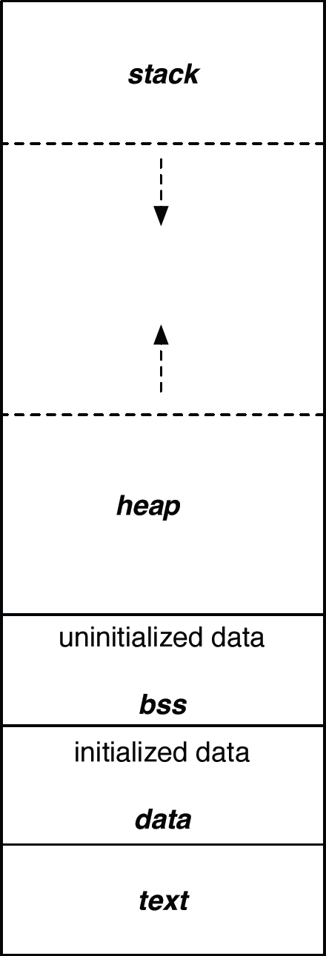
Contexto
Dentro de la memoria RAM, la memoria reservada de forma dinámica está alojada en el heap o almacenamiento libre y la memoria estática (como los arreglos o las variables primitivas) en el stack o pila.
La pila generalmente es una zona muy limitada. El heap, en cambio, en principio podría estar limitado por la cantidad de memoria disponible durante la ejecución del programa y el máximo de memoria que el sistema operativo permite direccionar a un proceso.

Slide 4
Contexto
Los apuntadores proporcionan el soporte necesario para la asignación de memoria dinámica.
El lenguaje C permite (stdlib.h) el almacenamiento de memoria en tiempo de ejecución a través de tres funciones:
malloc
calloc
realloc.

Slide 5
Malloc (memory allocation)
Sirve para solicitar un bloque de memoria del tamaño suministrado como parámetro. Devuelve un apuntador a la zona de memoria concedida.
void* malloc(size_t size)
La función recibe como parámetro el número de bytes (tamaño total) que se desean reservar. En caso de que no sea posible reservar el espacio en memoria, se devuelve el valor nulo (NULL).
Nota: Un apuntador void* puede asignarse a una variable de cualquier tipo de apuntador.

Slide 6
Malloc: Ejemplo (asignación)
#include <stdio.h>
#include <stdlib.h>
typedef struct{
int identificador;
double serie;
} monitor;
int main() {
monitor* arreglo = NULL;
arreglo = (monitor*) malloc(5 * sizeof(monitor) );
return 0;
}
Conversor de tipo de dato (No es obligatorio describirlo).
Bytes (entero) a reservar.
Función para reservar memoria dinámica.
Guarda la dirección de memoria reservada
Tipo de dato
# de elementos

Slide 7
Free
Cuando la memoria ya no se utilice o cuando se termine el programa se debe liberar la memoria reservada. La función free permite liberar memoria que se reservó.
void free(void* ptr)
El parámetro ptr es el apuntador al inicio de la memoria que se desea liberar. Si el apuntador es nulo la función no hace nada.

Slide 8
Ejemplo
for( cont=0; cont<num; cont++ ){
printf("\t%d",*(arreglo+cont));
}
printf("\t]\n");
printf("Se libera el espacio
reservado.\n");
free(arreglo);
}
return 0;
}
#include <stdio.h>
#include <stdlib.h>
int main() {
int *arreglo, num, cont;
printf("¿Cuantos elementos tiene
el conjunto?\n");
scanf("%d", &num);
arreglo= (int*) malloc(num * sizeof(int ));
//arreglo = malloc(num * sizeof( int ));
if (arreglo != NULL) {
printf("Vector reservado:\n\t[");
Nota: Observar que se puede realizar de una manera corta la ejecución de la función malloc sin especificar el tipo de apuntador (Tomado de Deitel).

Slide 9
Calloc
Funciona de manera similar a malloc pero, además de reservar memoria en tiempo real, inicializa la memoria reservada con 0.
void* calloc(size_t nelem, size_t size)
El parámetro nelem indica el número de elementos que se van a reservar y size indica el tamaño de cada elemento.

Slide 10
Ejemplo
for (cont=0; cont<num; cont++){
printf("\t%d",*(arreglo+cont));
}
printf("\t]\n");
printf("Se libera el espacio
reservado.\n");
free(arreglo);
}
return 0;
}
#include <stdio.h>
#include <stdlib.h>
int main() {
int *arreglo, num, cont;
printf("¿Cuantos elementos tiene
el conjunto?\n");
scanf("%d", &num);
arreglo = (int *) calloc(num, sizeof( int ));
//arreglo = calloc(num, sizeof( int ));
if (arreglo != NULL) {
printf("Vector reservado:\n\t[");
Nota: Observar que se puede realizar de una manera corta la ejecución de la función calloc sin especificar el tipo de apuntador (Tomado de Deitel).

Slide 11
Realloc
Permite redimensionar el espacio asignado previamente (con malloc, calloc o realloc) de forma dinámica, es decir, permite aumentar el tamaño de la memoria reservada de manera dinámica.
void *realloc(void *ptr, size_t size)
Donde ptr apunta al bloque de memoria que se va a redimensionar y size el nuevo tamaño, en bytes, que se desea aumentar al conjunto.

Slide 12
Ejemplo
printf("Vector insertado:\n\t[");
for (cont=0 ; cont < num ; cont++){
printf("\t%d",*(arreglo+cont)); }
printf("\t]\n");
printf("Aumentando al doble.\n");
num *= 2;
arreglo2 = (int *)realloc(arreglo,num*sizeof(int));
if (arreglo2 != NULL) {
for (; cont < num ; cont++){
printf("Inserte el elemento %d:\n", cont + 1);
scanf("%d",(arreglo2+cont)); }
printf("Vector insertado:\n\t[");
for (cont=0 ; cont < num ; cont++){
printf("\t%d",*(arreglo2+cont)); }
printf("\t]\n");
}
free (arreglo);
}
return 0;
}
#include <stdio.h>
#include <stdlib.h>
int main() {
int *arreglo, *arreglo2, num, cont;
printf("¿Cuántos elementos tiene el
conjunto?\n");
scanf("%d", &num);
arreglo = (int*)malloc (num*sizeof(int));
if(arreglo != NULL) {
for(cont=0 ; cont < num ; cont++){
printf("Inserte el elemento %d del
conjunto.\n",cont+1);
scanf("%d",(arreglo+cont));
}

